Slide 1
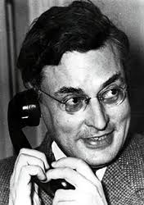
Raymond Queneau 1903-1976

Slide 2
Né au Havre, il rejoint Paris pour étudier la philosophie à la Sorbonne et à l’Ecole des Hautes Etudes, où il suit les cours d’Alexandre Kojève sur Hegel (Kojève a une influence majeure sur la philosophie française des années 1930 et 1940 – Sartre / Merleau- Ponty et d’autres ont suivi les cours de Kojève)
Il fréquente le groupe des Surréalistes / après rupture avec eux
Service militaire en Algérie et au Maroc. Il apprend l’arabe
Il travaille aux éditions Gallimard, il est traducteur de l’anglais, il dirige l’Encyclopédie de la Pléiade.
Passionné des sciences et mathématiques, il adhère à la Société mathématique de France en 1948. Il essaie d’applique des règles mathématiques à la construction des des œuvres. Par exemple en suivant la méthode S+7

Slide 3
En 1960 Queneau fonde avec François Le Lionnais un groupe de recherche littéraire appelé Oulipo
Oulipo = Ouvroir de littérature potentielle
Écriture littéraire + mathématique / contraintes = stimulus pour l’imagination
Des écrivains célèbres ont fait parti du groupe: George Perec, Italo Calvino par ex.

Slide 4
Contraintes Exemples
S+ 7
Lipogramme: un texte dans lequel l’auteur enlève une lettre (George Perec La Disparition)
Liponymie Un texte dans lequel l’auteur s’impose de ne jamais employer telle ou telle catégorie de mots (substantifs, verbes, adjectifs)
Abécédaire texte où les initiales des mots successifs suivent l’ordre alphabétique
Antérime. Rime que l’on place au début des vers
Ex:
Tandis qu’issu du monstre un parfum d’océan
Tend, discret, à masquer leur fumet malséant
Palindrome = Le palindrome de lettres est un texte qui peut être lu de gauche à droite comme de droite à gauche, (sans avoir nécessairement le même sens, comme Roma et amor). George Perec écrit un palindrome de 1247 mots

Slide 5
Queneau: ses oeuvres les plus célèbres
Pierrot mon ami (1942)
Exercices de style (1947)
Ce livre raconte 99 fois la même histoire en utilisant à chaque fois des contraintes différentes. L’histoire est simple: Le narrateur rencontre dans un bus un jeune homme. Celui-ci parle avec un autre voyageur, puis il s’assied ailleurs. Le narrateur, ensuite, il revoit le même homme devant la gare Saint-Lazare discutant avec un ami.
Les contraintes sont
Rhétoriques: litotes, métaphores etc.
De langage: choix des langages médical, botanique etc.
De registre: vulgaire, élevé etc.
De genre littéraire: un sonnet, une dissertation d’école, un texte de théâtre etc.

Slide 6
Zazie dans le métro (1959)
Cent mille milliards de poèmes (1961)
Les Fleurs bleues (1965)
Cindrolin (qui vit dans les années 1960) et le Duc d’Auge (qui vit au Moyen Age). Ce dernier voyage toutes les époques jusqu’à l’époque de Cidrolin. Le passage entre l’un et l’autre a lieu quand il dorment. Les deux personnages rêvent l’un de l’autre.

Slide 7
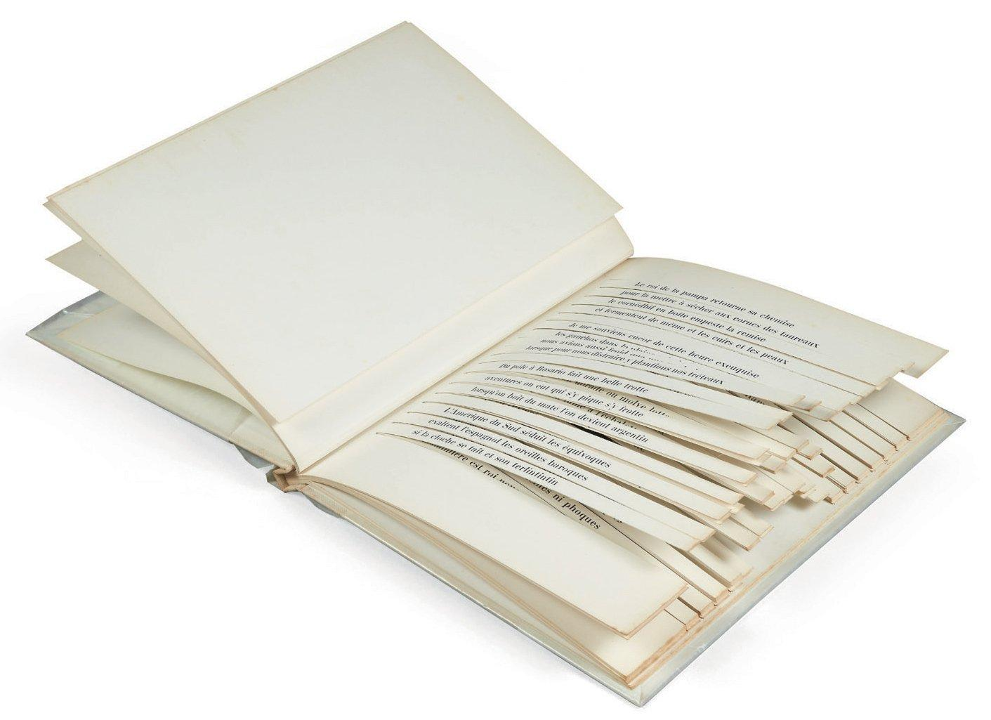
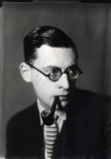
Ex. De texte oulipien: Raymond Queneau, Cent mille milliards de poèmes, Paris, Gallimard, 1961
« Ce petit ouvrage permet à tout un chacun de composer à volonté cent mille milliards de sonnets, tous réguliers bien entendu. C’est somme toute une sorte de machine à fabriquer des poèmes, mais en nombre limité ; il est vrai que ce nombre, quoique limité, fournit de la lecture pour près de deux cents millions d’années (en lisant vingt-quatre heures sur vingt-quatre). »

